Slide 1


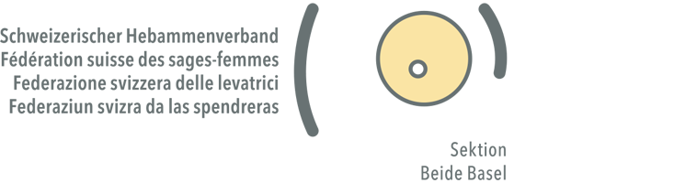


Früherkennung von Kindswohlgefährdung für Fachpersonen in der Frühen Kindheit | 7. Juni 2022
Notes:
Begrüssung aller Anwesenden zur Weiterbildung «Früherkennung von Kindswohlgefährdung für Fachpersonen in der Frühen Kindheit»
Vorstellung Thomas Nigl, Fachbereich Kindes- und Jugendschutz
Rolle Thomas Nigl: Moderiert heute über den Tag
Hinweis: Vertretung für Alexandra Dahinden
Vorstellung Denise Hodel, hat die heutige Tagung organisiert
In Zusammenarbeit dem Hebammenverband
Denise:
Bei der Neuerarbeitung des Übergabeleitfadens Hebammen-MVB vor gut 2 Jahren war man sich in der damaligen Arbeitsgruppe einig, dass es eine Ergänzung betreffend Kindesschutz braucht. Unklar war zu diesem Zeitpunkt, ob dies in Form eines Screeningbogens analog dem Berner-Ampelsystem erfolgen sollte. Da es einige Punkte gab, die gegen das Berner Modell sprachen, wurde abgeklärt, welche anderen Möglichkeiten es gibt. Parallel dazu würde das KOKES Merkblatt der Melderechte und Meldepflichten angepasst, dass man auch gerne in den Leitfaden einarbeiten wollte. Daher entstand die Zusammenarbeit zwischen dem SID – Alexandra Dahinden, des VGD- durch meine Person und des Hebammenverbandes. Im Verlaufe der Abklärungen wurde deutlich, dass vor allem eine Schulung der Fachpersonen im Vordergrund stehen sollte und ergänzend dazu ein Frage- oder Screeningbogen. Bei der Planung dieser Schulungen haben wir dann die Zusammenarbeit mit der Careum Weiterbildung gesucht, da sie bei der Ausbildung der Mütter- und Väterberaterinnen ein ganzes Modul zu dem Thema anbieten. Ich freue mich sehr, dass die Zusammenarbeit so wunderbar klappt.
Ein Screeningbogen liegt im Entwurf bereit und wir möchten die heutigen Workshops nutzen um herauszufinden, ob wir das für euch weiter ausarbeiten sollen.
Ich freue mich sehr, dass wir Thomas Nigl gewinnen konnten, uns durch den heutigen Nachmittag zu führen. Vielen Dank und gebe nun gerne an dich zurück.
Thomas:
Als MVB und Hebammen haben Sie eine zentrale und sehr herausfordernde Rolle, wenn es um den Schutz von jungen Kindern geht. Sie sind oft die erste und wichtigste Ansprechperson für junge Familien. Das ist sicher eine bereichernde und oft schöne Aufgabe, es kann aber auch herausfordernd sein, besonders, wenn Sie mit schwierigen Situationen konfrontiert werden. Insbesondere, wenn Sie Beobachten machen, die ihnen Bauchschmerzen bereiten oder wenn Sie das Gefühl haben, dass Eltern überfordert sind und eigentlich Hilfe benötigen. Dann stellt sich schnell die Frage: Wie verhalte ich mich richtig? Wie kann ich den Eltern gut helfen? Und wo endet meine Rolle, wo muss ich ggf. an andere Fachpersonen übergeben? Diese und weitere Fragen wollen wir heute mit Ihnen zusammen genauer anschauen.

Slide 2
Programm
13.00 Begrüssung und Einführung
13.10 Früherkennung von Kindeswohlgefährdung
Nicole Aebischer, Referentin Careum Weiterbildung Input-Referat
13.50 Workshops: Gruppendiskussionen
14.35 Ergebnisse im Plenum sammeln
Pause 15.00 – 15.25 Uhr
15.25 Unterstützende Anlaufstellen BL im Kindesschutz
16.15 Bedarfserhebung der Themen vom 6. Sept. 2022
16.45 Ausblick und Schlusswort
17.00 Abschluss der Tagung
Notes:
Dafür haben wir ein reichhaltiges Programm am heutigen Tag vorbereitet.
Zu Beginn und als Einstimmung auf das Thema darf ich Nicole Aebischer begrüssen. Sie ist Referentin von Careum und wird uns etwas über «Früherkennung von Kindeswohlgefährdung berichten. Sie werden im Anschluss noch die Möglichkeit haben, 2-3 Fragen zu stellen und danach geht es bereits in die Workshops.
Vorstellung Nicole Aebischer Sie ist Projektleiterin Früherkennung von Kindeswohlgefährdung bei der Mütter- und Väterberatung Kanton Bern und u.a. am Careum als Dozentin tätig im Themenbereich Kindesschutz. Die frühe Kindheit und die Unterstützung von Fachpersonen zur Früherkennung und Frühintervention sind ihre Arbeitsschwerpunkte.
Farbige Punkte auf dem Namensschild. Folie mit Farbkennung für Workshops (DH)
Die Räumlichkeiten für die Workshops sind leider etwas verteilt auf dem Gelände, damit sich niemand verirrt, werden die Workshopleiterinnen direkt mit Ihnen zusammen zu den jeweiligen Räumen gehen. Im Anschluss werden wir die Ergebnisse der Workshops im Plenum noch kurz vorstellen, dafür sind die Stellwände hier gedacht, auf denen ihre Workshopleiterinnen die wichtigsten Ergebnisse und Themen, die besprochen wurden, auch noch einmal präsentieren. So haben Sie hier auch die Möglichkeit, einen Blick auf die anderen Gruppen zu werfen.
Eine Pause für den Austausch ist von 15:00 bis 15:25 vorgesehen.
Verweis auf Toiletten.
Verweis auf Ansprechpersonen: Bei Fragen zum Ablauf oder wo was ist: Thomas Nigl oder Jasmine Balosetti
Nach der Pause sind wir im Plenum, und wir werden Ihnen noch einige Fachstellen genauer vorstellen, an die Sie sich wenden können, wenn Sie in Ihrem Arbeitsalltag einmal Unterstützung benötigen.
Zum Schluss möchten wir mit Ihnen zusammen noch einen Blick in die Zukunft werfen, nämlich auf den zweiten Teil der Tagung, am 6. September 2022. Mit Blick darauf, was Sie heute erfahren werden, möchten wir gerne mit Ihnen mögliche Schwerpunkte der zweiten Weiterbildung bestimmen. Dazu später mehr.
Die Teilnehmenden bekommen die Präsentation elektronisch zugeschickt.
Nun darf ich aber erst einmal an Nicole Aebischer von Careum übergeben, für das erste Referat des Tages: Früherkennung von Kindeswohlgefährdung.

Slide 3
Früherkennung von Kindeswohlgefährdung
Weiterbildung für Mütter- und Väterberater/innen und Hebammen Basel-Landschaft | 7. Juni 2022
Nicole Aebischer, Dozentin Careum Weiterbildung & Projektleiterin Kindesschutz Mütter- und Väterberatung Kanton Bern

Slide 4
Agenda
Kindeswohl und Kindeswohlgefährdung
Melderechte und – pflichten für Hebammen und Mütter- und Väterberaterinnen, Datenschutz
Früherkennung von Auffälligkeiten, Risiko und Schutzfaktoren in der frühen Kindheit
Handeln bei Auffälligkeiten: Vorgehen, Haltung und Herausforderungen

Slide 5

1. Kindeswohl und Kindeswohlgefährdung

Slide 6
Kindeswohl
«Ein am Wohl des Kindes ausgerichtetes Handeln ist dasjenige, welches die an den Grundrechten und Grundbedürfnissen von Kindern orientierte, für das Kind jeweils günstigste Handlungsalternative wählt».
Maywald (2019; S.13)

Slide 7
Kindeswohl II
ZGB Art. 302 III:
«Die Eltern haben das Kind ihren Verhältnissen entsprechend zu erziehen und seine körperliche, geistige und sittliche Entfaltung zu fördern und zu schützen. …»
→ Gewährleistung des körperlichen, sittlichen, geistigen und psychischen Wohls im Sinne einer gedeihlichen und förderlichen Entwicklung des Kindes

Slide 8
Kindeswohlgefährdung
«Eine Gefährdung des Kindeswohls besteht, wenn die Grundbedürfnisse und Grundrechte des Kindes nicht erfüllt sind und das Kind sich nicht seinen Potenzialen entsprechend entfalten kann sowie vermeidbares Leid nicht verhindert wird.»
Kantonales Jugendamt (2020)

Slide 9
Kindeswohlgefährdung II
«Eine Gefährdung liegt vor, sobald nach den Umständen die ernstliche Möglichkeit einer Beeinträchtigung des körperlichen, sittlichen oder geistigen Wohls des Kindes vorauszusehen ist. Nicht erforderlich ist, dass diese Möglichkeit sich schon verwirklicht hat.»
Hegnauer (1999, S. 206)

Slide 10
Kindeswohlgefährdung III
Formen von Kindeswohlgefährdung:
körperliche Gewalt
psychische Gewalt
sexuelle Gewalt
Vernachlässigung

Slide 11
Kindeswohlgefährdung IV
Häufige Ursachen:
multiple Belastungen der Eltern
chronische elterliche Überforderung
fehlende innere Leitbilder
ungenügende materielle, soziale, psychische Ressourcen

Slide 12

2. Melderechte und – pflichten für Hebammen und Mütter- und
Väterberater/innen, Datenschutz

Slide 13
Kindesschutz
Ziel des Kindesschutzes ist die Abwendung einer (drohenden) Gefährdung des Kindeswohls.
Eltern haben grundsätzlich das Recht und die Pflicht, sich um die Erziehung ihrer Kinder zu kümmern und umfassend für deren Wohl zu sorgen. Sie können sich dabei zur Unterstützung an freiwillige Beratungsstellen wenden.
Nicht alle Eltern sind in der Lage, das Wohl des Kindes sicherzustellen oder sich die notwendige Unterstützung zu holen. In solchen Fällen kommt der gesetzlich verankerte Kindesschutz zum Tragen.

Slide 14
Melderechte und Meldepflichten
Seit 1.1.2019 erweiterte Meldepflicht zur Verbesserung des Schutzes von (Klein-) Kindern:
Alle Fachpersonen, die beruflich regelmässig mit Kindern zu tun haben, unterstehen der Meldepflicht bei Verdacht auf eine Kindeswohlgefährdung (→ MVB).
Ausgenommen sind Fachpersonen, die dem Berufsgeheimnis nach dem Strafgesetzbuch unterstehen. Diese haben ein Melderecht (→ Hebammen).
Melderecht und –pflicht sind relativ, d.h. sie gelten, wenn einvernehmlich vereinbarte Unterstützungen nicht genügend für Abhilfe sorgen.
Die Meldepflicht erfüllt auch, wer die Meldung an die vorgesetzte Stelle richtet.
→ vgl. Merkblätter Kanton Basellandschaft

Slide 15
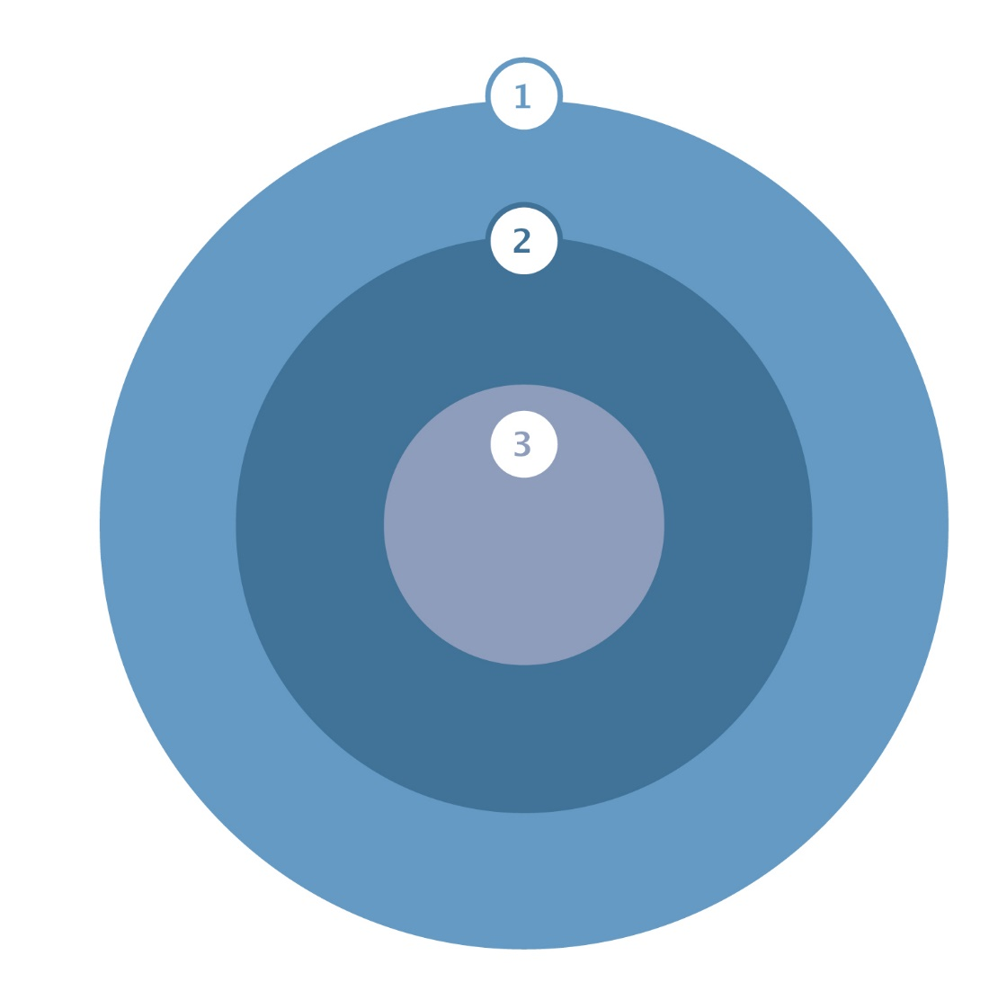
Akteure im umfassenden Kindesschutz
1. Früherkennung
Aufgabe aller Fachpersonen, die mit Kindern und (werdenden) Eltern arbeiten
z.B. Hebammen, Mütter- und Väterberatung, Kinderbetreuende, Spielgruppenleitende
2. einvernehmlicher Kindesschutz
Beratung und Begleitung im einvernehmlichen Rahmen bei (drohender) Kindeswohlgefährdung
z.B. Sozialdienste
3. Behördlicher Kindesschutz
Abklärung von Gefährdungsmeldungen, Kindesschutzmassnahmen
z.B. KESB

Slide 16

Datenschutz
Für den Informationsaustausch zwischen Fachpersonen in der Früherkennung und im einvernehmlichen Kindesschutz gilt der Grundsatz:
Informationsweitergabe an eine andere Fachstelle erfolgt ausschliesslich im Einverständnis mit den Betroffenen.
Ausnahmen: keine, sonst Übergang behördlicher Kindesschutz (Meldepflicht).
Anonyme Fallbesprechungen jederzeit möglich!

Slide 17
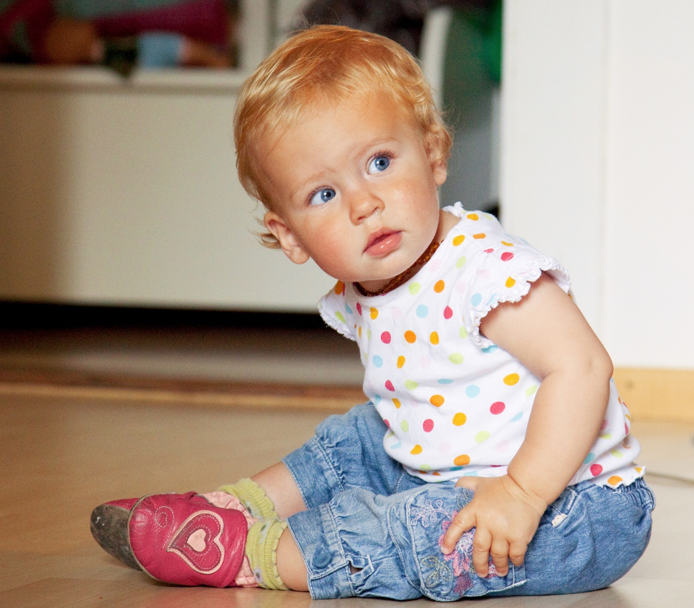
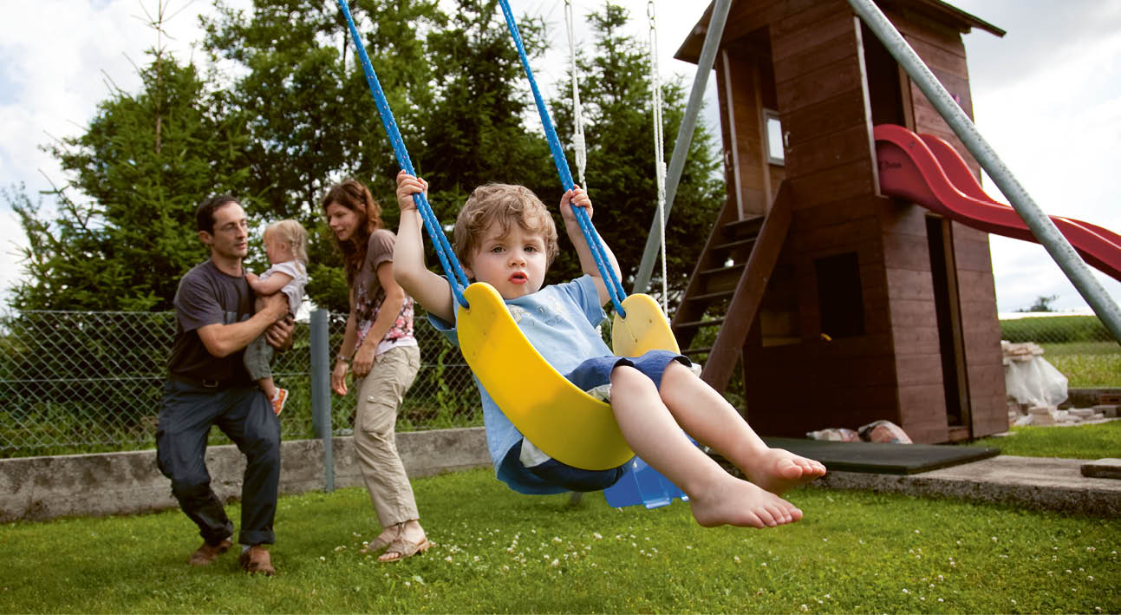

3. Früherkennung von Auffälligkeiten
Risiko- und Schutzfaktoren in der frühen Kindheit

Slide 18
Ziele der Früherkennung
Auffälligkeiten, die eine gesunde Entwicklung der Kinder beeinträchtigen, frühzeitig wahrnehmen und angemessene, koordinierte Unterstützung für die betroffenen Kinder und deren Familien leisten.
Eine frühzeitige fachliche Hilfestellung kann die Eltern unterstützen, ihre Betreuungs-, Erziehungs- und Schutzaufgaben entsprechend dem Bedürfnis des Kindes wahrzunehmen.

Slide 19
Ziele der Früherkennung II
Damit dies gelingt, braucht es stabile Brücken zwischen den Akteuren und verbindliche Kooperationsstrukturen um Übergänge zu weiterführenden Hilfen zu ermöglichen.
Klären von Rollen, Aufgaben und Verantwortlichkeiten ist zentral
gemeinsam geteiltes Verständnis und geregelte Vorgehensweise als Voraussetzung für einen funktionierenden Kindesschutz

Slide 20
Kinderrechte - Weil Kinder (besonders verletzliche) Menschen sind!
Kinder können ihre Rechte in der Gesellschaft nicht alleine durchsetzen.
Sie sind auf
besonderen Schutz und
besondere Förderung angewiesen,
sowie auf Erwachsene, die dafür sorgen, dass sie mitwirken und teilhaben können.
Die Schweiz hat die UN-Kinderrechtskonvention 1997 ratifiziert.

Slide 21
Was brauchen Kinder?
7 Grundbedürfnisse von Kindern (nach Brazelton und Greenspan, 2002)
1. Das Bedürfnis nach beständigen liebevollen Beziehungen
2. Das Bedürfnis nach körperlicher Unversehrtheit und Sicherheit
3. Das Bedürfnis nach individuellen Erfahrungen
4. Das Bedürfnis nach entwicklungsgerechten Erfahrungen
5. Das Bedürfnis nach Grenzen und Strukturen
6. Das Bedürfnis nach stabilen und unterstützenden Gemeinschaften
7. Das Bedürfnisnach einer sicheren Zukunft für die Menschheit

Slide 22
Früherkennung von Auffälligkeiten
Brunner (2014)
Befindlichkeit, Verhalten, Signale des Kindes
Körperliche Befunde
Symptome des Kindes
Entwicklung des Kindes
Beziehung Kind – Bezugsperson
Lebensumfeld des Kindes

Slide 23
Risikofaktoren in der frühen Kindheit
Risikofaktoren sind Merkmale, die unter bestimmten Rahmenbedingungen mit einer statistisch erhöhten Wahrscheinlichkeit verbunden sind, dass ein negativ bewertetes Ereignis eintreten wird.
Kindler (2011)

Slide 24
Risikofaktoren in der frühen Kindheit II
Wissenschaftlich als Risikofaktoren in der frühen Kindheit belegt sind u.a.:
soziale Belastungen (insbesondere: psychische Erkrankung, Sucht, Gewalt)
unzureichende / inadäquate medizinische Versorgung
deutlich erhöhte Fürsorgeanforderungen, welche die Möglichkeit der Familie zu übersteigen drohen
beobachtbare deutliche Schwierigkeiten der Hauptbezugsperson bei der Annahme und Versorgung des Kindes
geäusserte Sorgen der Hauptbezugsperson
Vgl. Kindler (2011) und Ziegenhain et al. (2010)

Slide 25
Schutzfaktoren in der frühen Kindheit
Schutzfaktoren haben einen schützenden Effekt auf die Entwicklung des Kindes unter ansonsten ungünstigen Lebensumständen.
Wissenschaftlich als Ressourcen belegt sind:
positive Temperamentseigenschaften des Kindes
feinfühlige Fürsorge und emotionale Geborgenheit
positive erzieherische Autorität
ausgeprägte soziale Unterstützung der Betreuungsperson
Vgl. Kindler (2011) und Hauri, Zingaro (2020)

Slide 26
Früherkennung von Auffälligkeiten – Fazit
Kinder sind eigenständige Persönlichkeiten mit eigenen Rechten
kleine Kinder sind besonders verletzlich und daher auf Schutz und Fürsorge durch Erwachsene angewiesen
Auffälligkeiten, die allenfalls auf eine Beeinträchtigung der kindlichen Entwicklung hinweisen, können sich in verschiedenen Bereichen zeigen (Gesundheit, Verhalten, körperliche Entwicklung, Lebensumfeld eines Kindes u.a.)
gerade in den ersten Lebensjahren sind stabile, verlässliche Beziehungen zu vertrauten Bezugspersonen für eine gesunde Entwicklung zentral

Slide 27

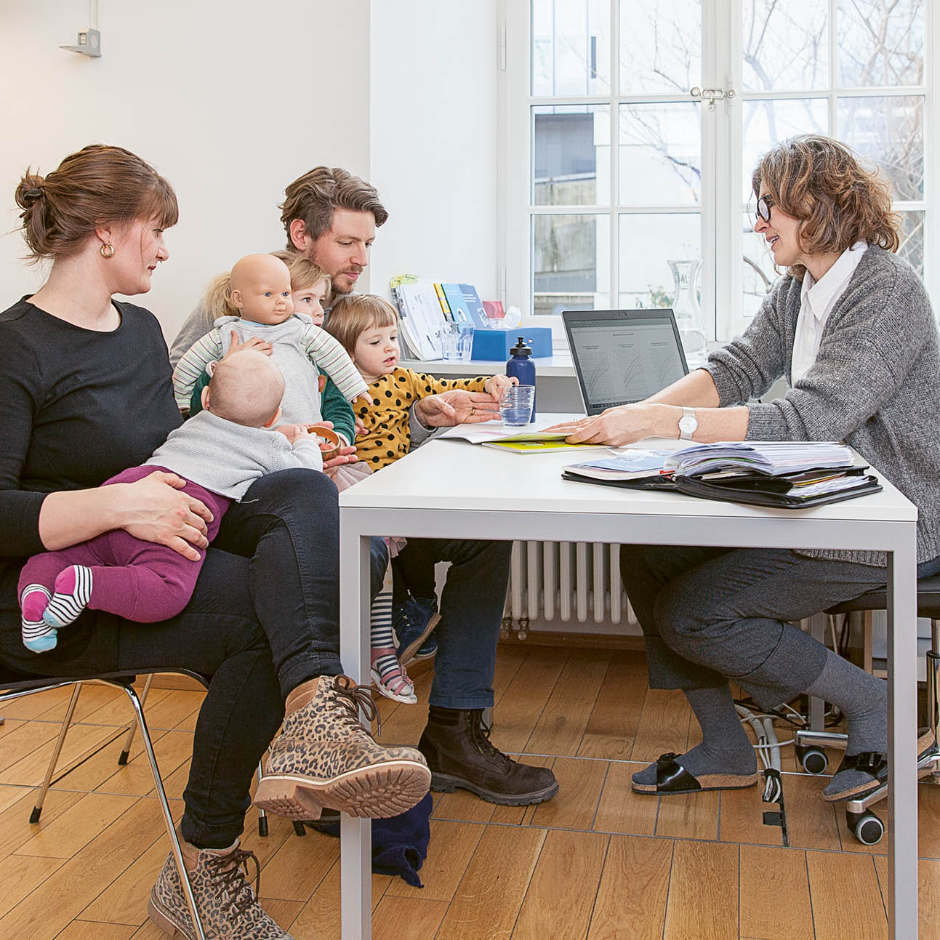
4. Handeln bei Auffälligkeiten:
Vorgehen, Haltung und Herausforderungen

Slide 28
Handeln bei Auffälligkeiten – Vorgehen
1. Wahrnehmen
Welche Auffälligkeiten erkenne ich?
2. Einschätzen
Wie sind diese zu beurteilen?
3. Handeln
Was ist zu tun?
Handlungsmaxime: Überlegt und gemeinsam! → Anonyme Fallbesprechung nutzen!

Slide 29
Handeln bei Auffälligkeiten - Haltung
Als Fachperson der frühen Kindheit den Auftrag zur Früherkennung möglicher Kindeswohlgefährdung wahrzunehmen heisst nicht Polizist, Richter oder Behörde zu sein!
Früherkennung bedeutet, aufmerksam zu sein um frühzeitig wahrzunehmen wenn eine gesunde Entwicklung eines Kindes beeinträchtigt wird und aufzugleisen, dass angemessene, koordinierte Unterstützung für die betroffenen Kinder und deren Familien geleistet werden kann.
Hilfreiche Grundhaltung: Eltern wollen das Beste für ihr Kind!
Im Dialog mit den Eltern das Wohl des Kindes als gemeinsames Anliegen ins Zentrum stellen!

Slide 30
Handeln bei Auffälligkeiten – Herausforderungen
Grauzonen von Normalität – Belastung – Gefährdung
Nähe / Distanz zu Kind und Familie
Identifikation mit Rolle und Auftrag als Fachperson in der Frühen Kindheit (Früherkennung)
Wie formuliere ich meine Verantwortung bei fehlender Kooperation der Eltern? (Melderecht, -pflicht)
Existenzsicherung, «Ruf»
U.a.

Slide 31
Herzlichen Dank für Ihre Aufmerksamkeit.

Slide 32
Literatur
Brazelton, T. und Greenspan, S. (2002). Die 7 Grundbedürfnisse von Kindern. Weinheim: Beltz.
Brunner, S. (2014). Früherkennung von Gefährdungen kleiner Kinder. Professionelles Einschätzen und Handeln im Graubereich. Fachtagung MMI 2014.
Hauri, A. und Zingaro, M. (2020). Leitfaden Kindesschutz. Kindeswohlgefährdung erkennen in der sozialarbeiterischen Praxis, Bern: Stiftung Kinderschutz Schweiz.
Hegnauer, C. (1999). Grundriss des Kindesrechts. 5. Auflage, Bern: Stämpfli.
Kantonales Jugendamt (2020). Factsheet zum Kernthema Kindesschutz. Bern: Direktion für Inneres und Justiz des Kantons Bern.
Kindler, H. (2011). Risiko- und Schutzfaktoren, Gefährdungseinschätzung . Ulm: KJPP, Universitätsklinikum Ulm.
Maywald, J. (2019). Kinderschutz in der Kita. Leitfaden für die pädagogische Praxis. Freiburg: Herder.
Ziegenhain, U., Schöllhorn, A., Künster, Anne K. et. al (2010). Modellprojekt guter Start ins Kinderleben. Werkbuch Vernetzung. Köln: Nationales Zentrum frühe Hilfen.
Notes:
Vielen Dank für diesen spannenden und wie ich finde sehr hilfreichen Einblick in die Thematik.
Gibt es Fragen aus dem Publikum?
Evtl. eigene Frage: Wie gehe ich mit der Angst um, das Vertrauen der Eltern zu verlieren?

Slide 33
4 Workshops
13.50 – 14.35h Gruppendiskussionen in versch. Räumen
14.35 – 15.00h Sammlung Ergebnisse im Plenum
15.00 – 15.25h Pause
Notes:
Nach dieser Einstimmung auf den heutigen Tag darf ich Sie nun in die Workshops einladen. Die Workshops werden jeweils von zwei Fachkolleginnen moderiert und finden an unterschiedlichen Orten statt. Ich werde gleich noch einen kurzen Überblick über die Workshops geben.
Um 14:35 werden wir uns wieder hier im Plenum treffen und die Ergebnisse der Workshops noch kurz austauschen und präsentieren. (Wer macht das?)
5 Minuten pro Gruppe.

Slide 34
Workshops (40 Minuten, bis 14:30 Uhr)
 | Workshop | Referentinnen | Raum
 | Workshop 1: Wie gelingt Interprofessionalität? Gemeinsamkeiten und Unterschiede zwischen Mütter- und Väterberatenden und Hebammen im Berufsfeld «Frühe Kindheit» | Melanie Wächtler, Careum Weiterbildung Denise Hodel, Koordinationsstelle Mütter-, Väterberatung | Aula
 | Workshop 2: (Gruppe 1) Vom Bauchgefühl bis zur Gefährdungsmeldung | Kristin Busch, Opferhilfe beider Basel Claudia Bücker, Stiftung PTZ | Landwirtschaftsschule 24, Kurslokal 1
 | Workshop 2: (Gruppe 2) Vom Bauchgefühl bis zur Gefährdungsmeldung | Stephanie Bolliger, Beratungsstelle für Schwangerschafts- und Beziehungsfragen | Landwirtschaftsschule 26, Kurslokal 2
 | Workshop 3: Spannungsfeld zwischen freiwilligem Beratungsangebot und der Meldepflicht | Nicole Aebischer, Mütter- und Väterberatung Bern Caroline Zürcher, KESB Birstal | Berufsschule 11, Kurslokal 3
Notes:
Workshops auf eine Folie (TN)
Dieser Workshop wird geleitet von:
Melanie Wächtler ist Dozentin für verschiedene Gesundheitsthemen, Führung, Management und Modulverantwortliche für MVB sowie Neu: Beraterin frühe Kindheit bei Careum Weiterbildung in Aarau.
Denise Hodel ist Koordinatorin Mütter-Väterberatung Baselland und als Projektstelle der Gesundheitsförderung Baselland unterstellt.
Dieser Workshop findet hier in der Aula statt, da können Sie sich nicht verlaufen.
Die Anfrage für diesen Workshop war so gross, dass wir diesen Workshop heute in zwei Gruppen anbieten. Der eine Workshop wird geleitet von:
Kristin Busch, Beraterin der Opferhilfe beider Basel
Die andere Gruppe von:
Claudia Bücker arbeitet seit Januar 2022 im PTZ Liestal Sie ist aktuell im Abschluss des Masters für Sonderpädagogik: Heilpädagogische Früherziehung bei der FHNW Muttenz.
Aufgrund der bisherigen Arbeitstätigkeiten als Erzieherin und Sozialpädagogin in der Jugendhilfe, Behindertenhilfe und in der heilpädagogischen Früherziehung liegt ihr der Kinderschutz sehr am Herzen.
Stephanie Bolliger ist seit Dezember 2021 an der Fachstelle Sexuelle Gesundheit Baselland. Im Bezug auf die Früherkennung von Kindeswohlgefährdung für Fachpersonen in der Frühen Kindheit liegt ihr aufgrund ihrer beruflichen Erfahrung besonders am Herzen: Dass die Fachpersonen uns mit diesem heiklen Thema und Beschlüssen dazu die nötige Zeit lassen und saubere Abklärungen treffen, die jedoch immer im Sinnes des/der Kindes/Kinder sind.
Caroline Zürcher ist Juristin und Präsidentin vom Spruchkörper 2 KESB Birstal. Vorher Juristische Assistentin bei der VG Reinach für 5 Jahre. In der Freizeit ist Sie Gemeindepräsidentin der Gemeinde Wittinsburg.
Nicole Aebischer ist Projektleiterin Coaching in Kindesschutzfragen bei der Mütter- und Väterberatung Kanton Bern.

Slide 35
Ergebnisse sammeln
14.35 – 15.00h Sammlung Ergebnisse im Plenum
Notes:
Ergebnisse mit Stichworten auf Flipchart festhalten, vorstellen (pro Gruppe ca. 5 Minuten, insgesamt 25 Minuten)
Flips dienen auch der Bedarfserhebung der Themen 2. Halbtag

Slide 36
Pause 15.00 – 15.25 Uhr
Logos
Notes:
Pause:
Verpflegung an den Tischen vor der Aula, freue mich auf den zweiten Teil um 15:25.

Slide 37
Programm
13.00 Begrüssung und Einführung
13.10 Früherkennung von Kindeswohlgefährdung
Nicole Aebischer, Referentin Careum Weiterbildung Input-Referat
13.50 Workshops: Gruppendiskussionen
14.35 Ergebnisse im Plenum sammeln
Pause 15.00 – 15.25 Uhr
15.25 Unterstützende Anlaufstellen BL im Kindesschutz
16.15 Bedarfserhebung der Themen vom 6. Sept. 2022
16.45 Ausblick und Schlusswort
17.00 Abschluss der Tagung
Notes:
Willkommen zurück zum zweiten Teil der Veranstaltung.

Slide 38
Unterstützende Anlaufstellen BL im Kindesschutz
Familystart Projekt sorgsam: Monika Barth, Freiberufliche Hebamme
Kantonale Beratungsstellen für Schwangerschafts- und Beziehungsfragen: Stephanie Bolliger, Beraterin Beratungsstelle Liestal
Kindes- und Erwachsenenschutzbehörden BL: Caroline Zürcher, Präsidentin KESB Birstal
Opferhilfe beider Basel: Kristin Busch, Beraterin Kinder- und Jugendberatung bei Gewalt
Notes:
Monika Barth: Freiberufliche Hebamme seit gut 30 Jahren. Vom Hebammennetzwerk Familystart Mandatsträgerin für unkomplizierte zeitnahe Beratung und Support ihrer Berufskolleginnen, die Familien in Risikokonstellationen betreuen.

Slide 39
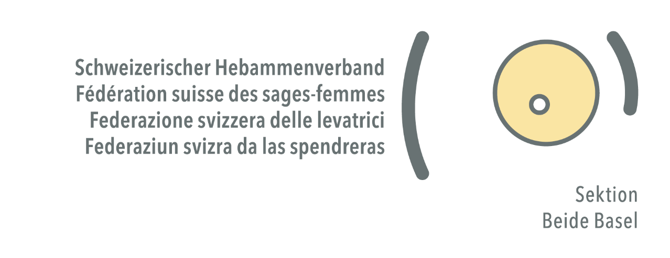
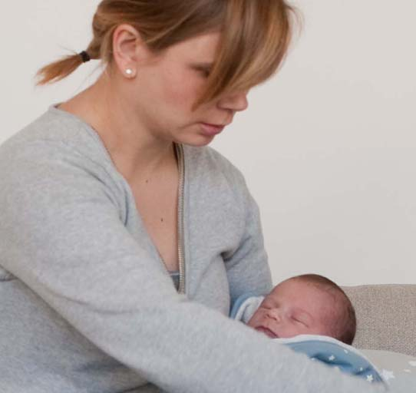
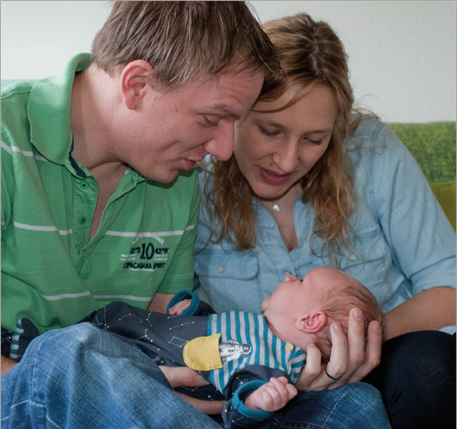
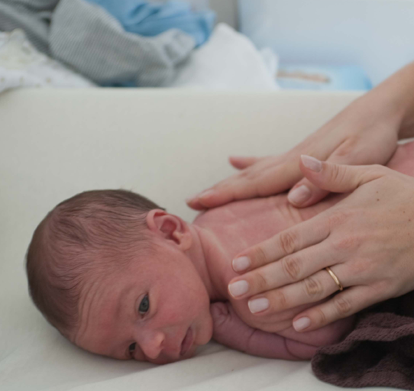





Familystart & SORGSAM-
Support am Lebensstart
Dr. phil. Elisabeth Kurth, Hebamme, Monika Barth, Hebamme, Elisabeth Zemp Stutz & Bettina Gschwind, Swiss TPH
Notes:
Monika Barth, Family Start: FPH (Anmerkung Denise: Freiberufliche Hebamme) seit gut 30 Jahren. Vom Hebammennetzwerk Familystart Mandatsträgerin für unkomplizerte zeitnahe Beratung und Support ihrer Berufskolleginnen, die Familien in Risikokonstellationen betreuen.»

Slide 40

Familystart: Hebammennetzwerk mit
interprofessioneller Vernetzung
Ziel:
Familien mit Neugeborenen erhalten eine sichere, koordinierte und bedürfnisgerechte Betreuung
Start 1.11.12 in der Region Basel

Slide 41
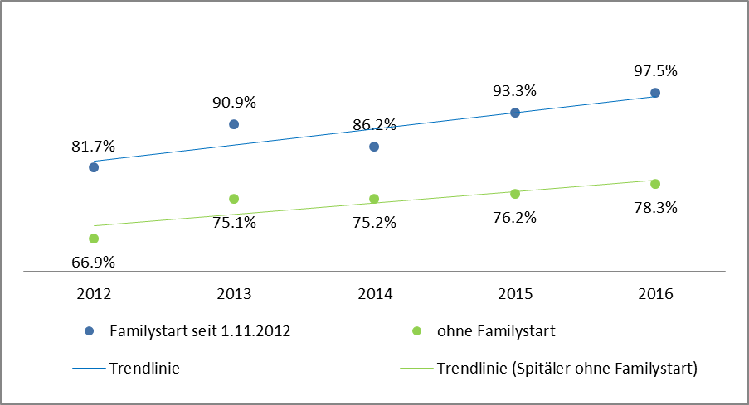
Evaluation nach 5-Jahren:
Anteil Mutter-Kind Paare mit Nachbetreuung durch Hebammen
nach Entlassung aus Baby Friendly Hospitals mit / ohne Familystart-Angebot, 2012-2016
Auch vulnerable
Familien erreicht
Schwer erreichbare, vulnerable Familien?

Slide 42

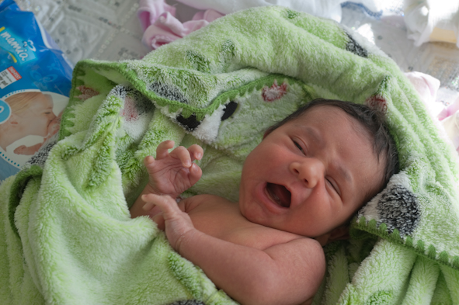
Zunahme komplexer Betreuungen
Fehlendes Support-Netz
Armut, Geldnot
Psychische Belastungen
Innerfamiliäre Gewalt
Kindswohlgefährdung?
Zusammenarbeit mit
Kindesschutzbehörde KESB

Slide 43


Neues Familystart-Angebot:
SORGSAM
Support am Lebensstart
Koordinierte Betreuung komplexer Situationen in Familien mit Neugeborenen
Projekt-Finanzierung durch die Christoph Merian Stiftung - CMS
(2019-2021)

Slide 44
Projektziel SORGSAM
Die perinatale Betreuung
vulnerabler Familien durch frei
praktizierende Hebammen zu unterstützen
und zu evaluieren

Slide 45
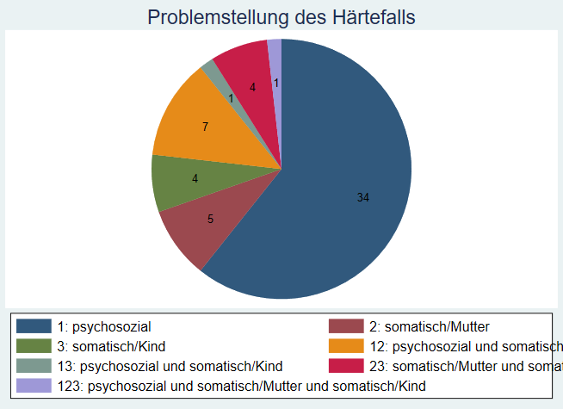
Quantitative Ergebnisse: 57 Härtefälle-Dossiers 2019
Problemkategorien der 2019 im Rahmen von SORGSAM betreuten Härtefälle
(n=56, 1x k.A., Mehrfachnennungen möglich)
Rund 60% psychosozial
Bei insgesamt knapp einem Viertel (n= 13) kombinierte Problematik (somatisch und psychosozial; bei Mutter und Kind)

Slide 46
Qualitative Ergebnisse: Leitfadengestützte Interviews
Postpartale Situation
Versorgung durch Hebamme
Impact und Veränderungen

Slide 47
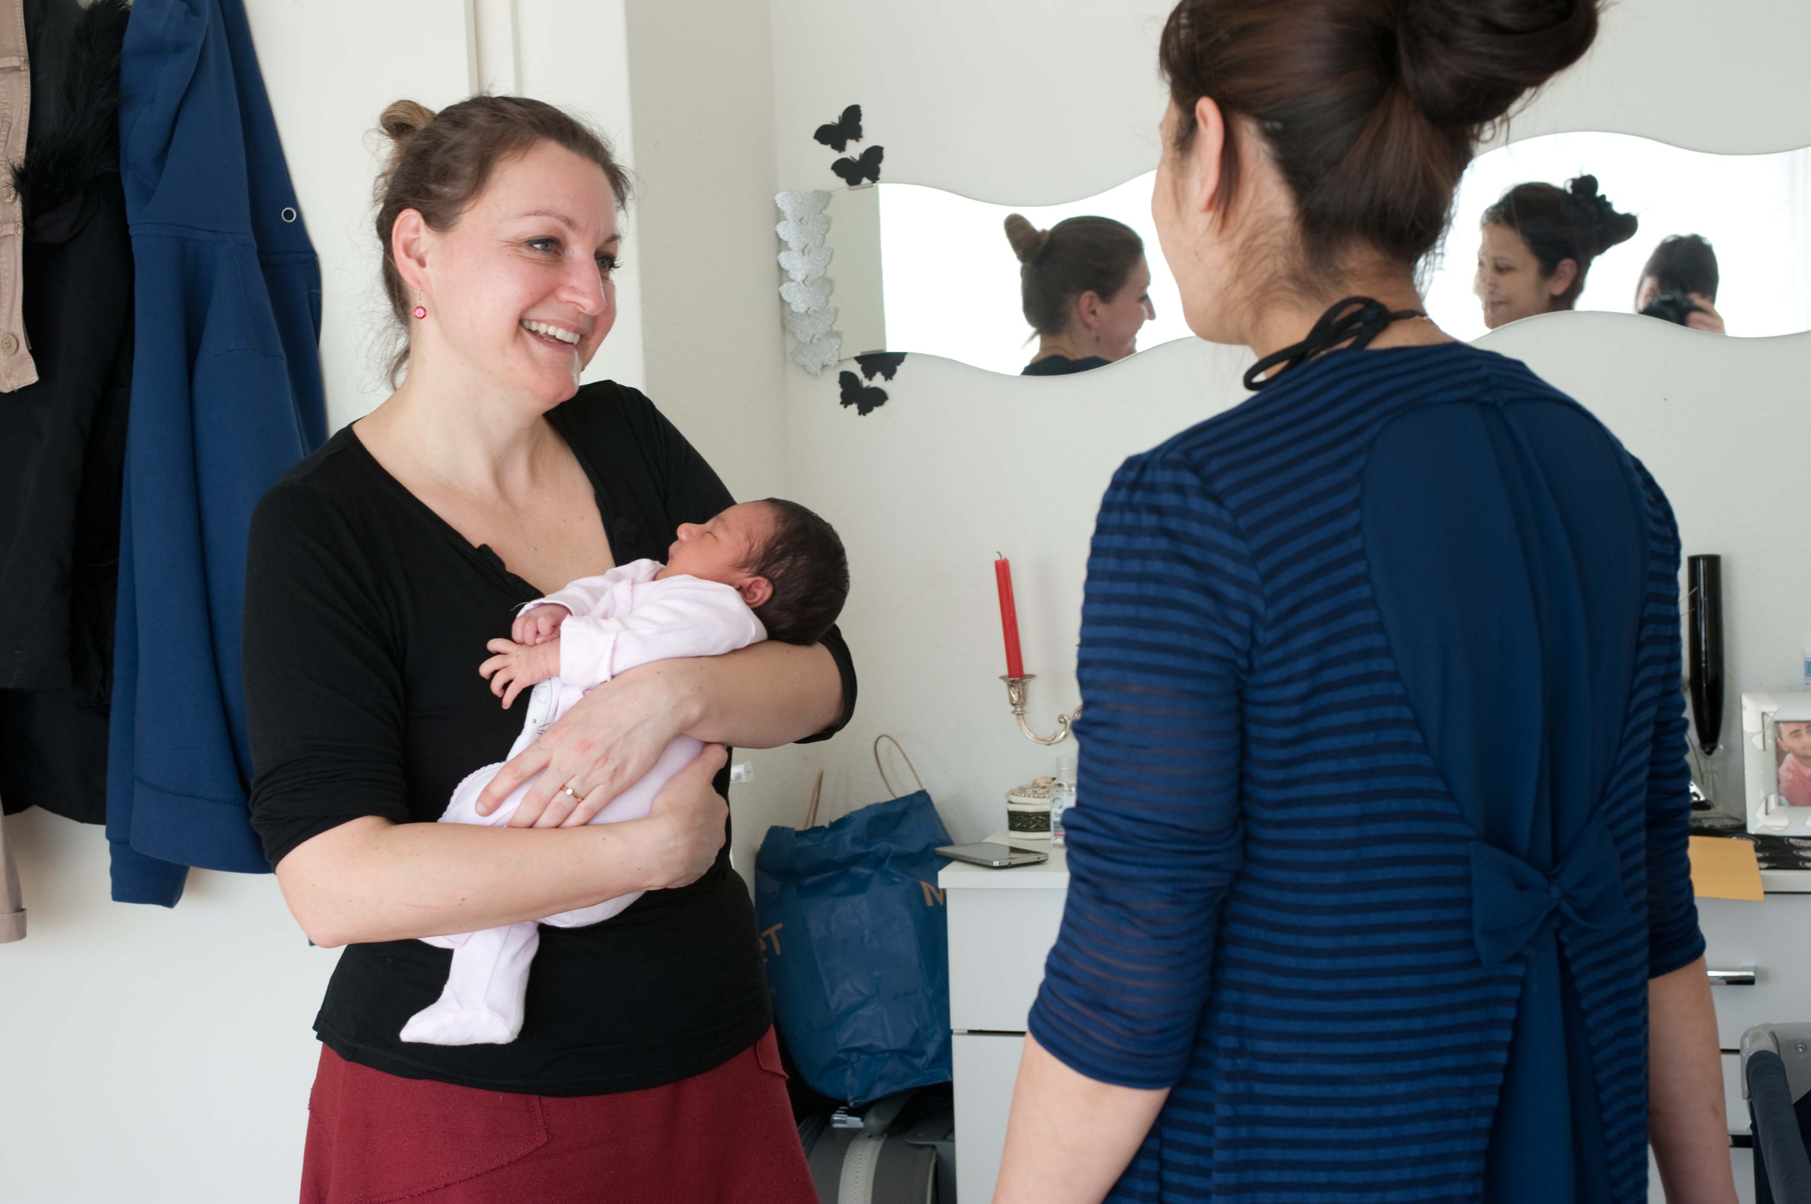
Impact und Nutzen von SORGSAM
Stärkung Selbstwirksamkeit von Klientinnen
Reduktion von mütterlichem und kindlichem Stress
mehr Sicherheit und Entlastung für Hebammen
Beitrag zur Chancengerechtikgeit am Lebensanfang

Slide 48








Notes:
.

Slide 49
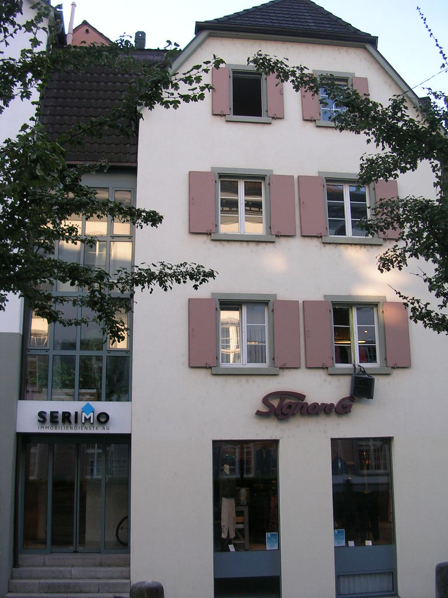
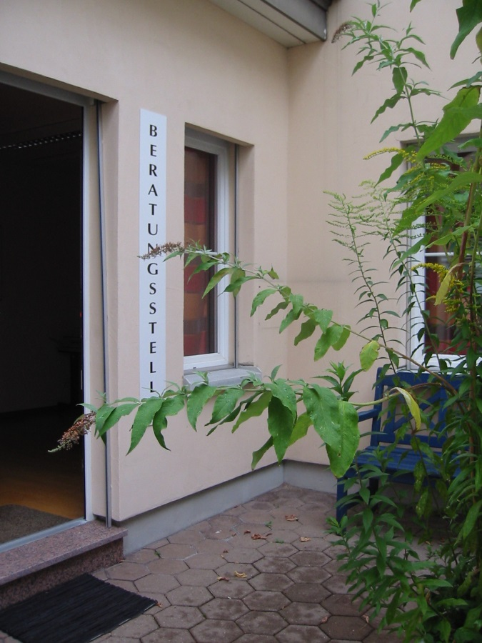
Fachstelle sexuelle Gesundheit Baselland (Kantonale Fachstellen für Schwangerschafts- und Beziehungsfragen)
Liestal, Rathausstrasse
Binningen, Hauptstrasse

Slide 50
Ausbildung, Stellenprozente, Anmeldung
2 Beraterinnen mit Qualifikationen in Sozialpädagogik, Erwachsenenbildung, Paar- und Familientherapie, Sexualtherapie
145% (Binningen 70%, Liestal 75%)
auf telefonische Anmeldung
Aktuell:
Angebot wird aktuell ausgebaut: Männlicher Berater zu 10% für 4 Jahre
Stellenwechsel in Binningen steht bevor

Slide 51
Rahmenbedingungen
Beratungsstelle steht für Personen aus dem Kanton Basel- Landschaft offen
Die Beratungen sind vertraulich
zu den Themen Schwangerschaft, Schwangerschaftsabbruch kostenlose Beratung
Bei Personen mit wenig deutschen Sprachkenntnissen, stellen wir unentgeltlich Kulturvermittlerinnen zur Verfügung

Slide 52
Schwerpunktthemen
Schwangerschaft
Ungeplante, ungewollte Schwangerschaft
Familienplanung
Sexualität
Projekte / Weiterbildung / Coaching
Sexualpädagogische Angebote

Slide 53
Vom Angebot erfahren durch
Med. Stellen
Soz. Stellen
Mund zu Mund
Internet
Ehemalig
Prospekte / Plakate etc.
……..

Slide 54
Fragen ?

Slide 55
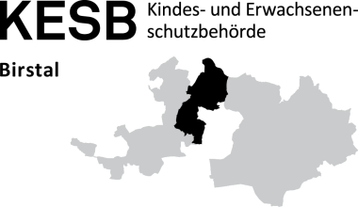
Vorstellung der KESB Baselland
Weiterbildung Kindesschutz
7. Juni 2022
lic. iur. Caroline Zürcher
Präsidentin des Spruchkörpers II
der KESB Birstal

Slide 56
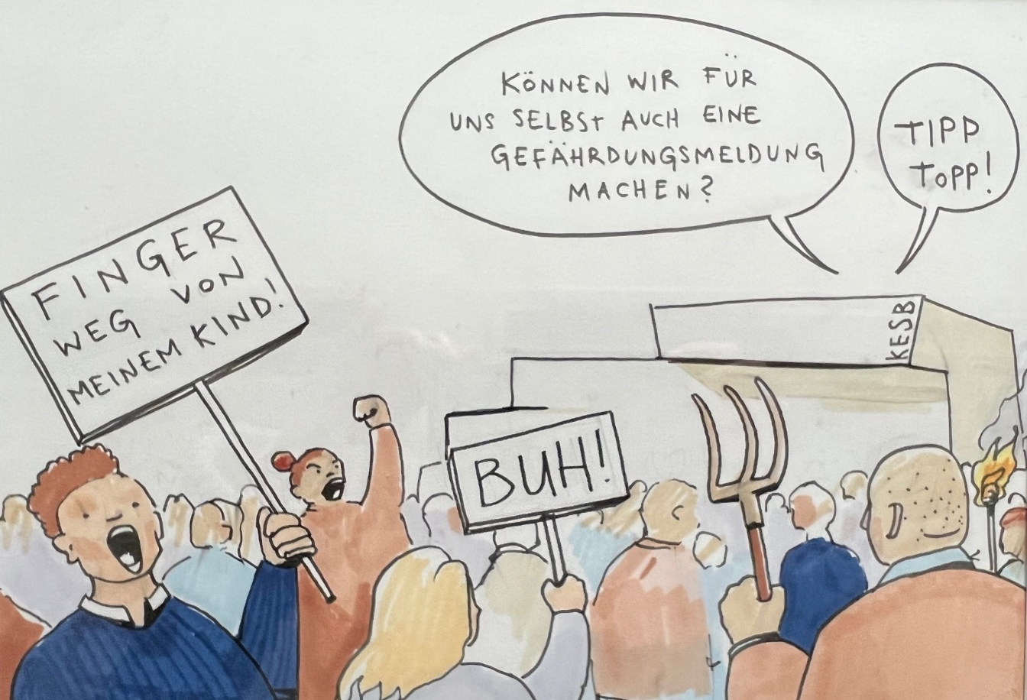
Alltag der KESB-Mitarbeitenden

Slide 57

Fachbehörden in allen Kantonen
Art. 440 ZGB: KESB ist eine Fachbehörde und fällt ihre Entscheide mit mind. 3 Mitgliedern.
Interdisziplinäre Besetzung mit Personen aus den Bereichen Jurisprudenz, soziale Arbeit, Psychologie, Pädagogik, Medizin, Treuhandwesen. Der Spruchkörper muss zwingend mit einer/einem Juristin/Juristen besetzt sein.

Slide 58
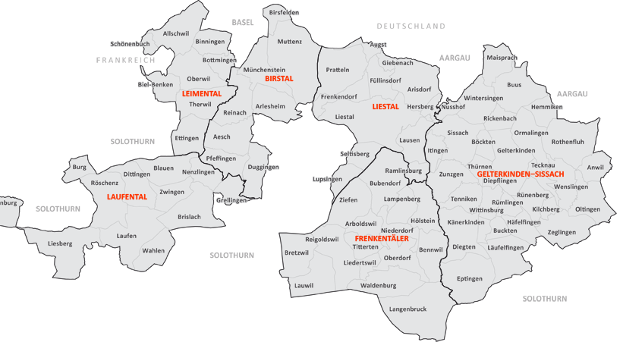
6 KESB-Bezirke im Kanton Basel-Landschaft

Slide 59
KESB in Baselland
KESB Birstal: zwei Spruchkörper, interdisziplinär zusammengesetzt, externe Sozialdienste der Gemeinden tätigen Abklärungen und führen Berufsbeistandschaften.
KESB Frenkentäler: ein Spruchkörper, interdisziplinär zusammengesetzt, Berufsbeistandschaft in KESB integriert.
KESB Gelterkinden-Sissach: ein Spruchkörper, interdisziplinär zusammengesetzt, Berufsbeistandschaft teilweise in KESB integriert, Mandate werden auch an externe professionelle Firmen vergeben. In der Region gibt es nur wenige Sozialdienste.

Slide 60
KESB in Baselland
KESB Kreis Liestal: ein Spruchkörper, interdisziplinär zusammengesetzt, externe Sozialdienste der Gemeinden tätigen Abklärungen und führen Berufsbeistandschaften.
KESB Laufental: ein Spruchkörper, interdisziplinär zusammengesetzt, Berufsbeistandschaft in KESB integriert.
KESB Leimental: ein Spruchkörper, interdisziplinär zusammengesetzt, Abklärungen teilweise in KESB integriert, Berufsbeistandschaft teilweise in KESB integriert, ausser bei den Gemeinden Allschwil und Oberwil (Mischform), Mandate werden auch an externe professionelle Firmen vergeben.

Slide 61
Zuständigkeit der KESB
Art. 315 Abs. 1 ZGB: Kindesschutzmassnahmen werden von der Kindesschutzbehörde am Wohnsitz des Kindes angeordnet.
Art. 315 Abs. 2 ZGB: Lebt das Kind bei Pflegeeltern oder sonst ausserhalb der häuslichen Gemeinschaft der Eltern oder liegt Gefahr im Verzug, so sind die Behörden am Ort zuständig, wo sich das Kind aufhält.
Art. 25 ZGB: Als Wohnsitz des Kindes unter elterlicher Sorge gilt der Wohnsitz der Eltern oder, wenn die Eltern keinen gemeinsamen Wohnsitz haben, der Wohnsitz des Elternteils, unter dessen Obhut das Kind steht.

Slide 62

Kindesschutzrecht
Zivilrechtlicher Kindesschutz als Teil eines Systems von Kindesschutzmassnahmen
Primäre Verantwortlichkeit und Zuständigkeit bei den Eltern als Inhaber der elterlichen Sorge
Grosser Ermessens- und Gestaltungsspielraum unter Einhaltung des Wohl des Kindes

Slide 64
Das Organigramm
Vorstand Verein gemeinsame
Opferhilfe beider Basel
Opferhilfekommission
Geschäftsführung
Opferhilfe beider Basel
Administration
Regierung BL
Regierung BS
Opferberatung bei Straftaten im öffentlichen Raum
Beratung für Opfer von Straftaten Beratung für Opfer oder Angehörige bei Tötung, Körperverletzung, Raub, Delikten gegen die Freiheit, Verkehrsunfälle, Haftpflichtfälle
Frauenberatung
bei Gewalt
Beratung für weibliche Opfer von Sexual-
und Beziehungs-
Delikten
Ab Volljährigkeit
Jungen- und Männerberatung bei Gewalt
Für Jungen und Männer, die von Sexual- und Beziehungs-
delikten betroffen sind
Jungen ab 16
Kinder- und
Jugendberatung bei Gewalt
Beratung für gewaltbetroffene Kinder und Jugendliche
Jungen bis 16 und Mädchen bis 18

Slide 65
Fachbereich für Kinder und Jugendliche
berät bei:
Allen Formen von Gewalt (körperlich, sexuell und/oder psychisch), bei der Kinder und Jugendliche betroffen sind
Verdachtsfällen
Angesprochene:
Jungen bis 16 Jahre, Mädchen bis 18 Jahre, Angehörige und Fachpersonen
Kontaktangaben:
Tel. 061 205 09 10
Website: www.bleibnichtallein.ch

Slide 66
Kontaktaufnahme
durch die/ den betroffene*n Jugendliche*n selbst
anonym oder persönlich
durch die Familie oder Bezugspersonen des sozialen Umfelds
durch Fachpersonen (z.B. Lehrpersonen, Schulsozialarbeitende, Therapeut*innen, Beratungsstellen etc.)
durch Meldung der Polizei oder der Untersuchungsbehörde

Slide 67
Angebot
Beratung von Kindern und Jugendlichen zum Thema Gewalt (psych./phys./sex.)
→ auf der Beratungsstelle oder auch an Schulen
Beratung von Angehörigen und Fachpersonen zum Thema Gewalt (auch bei Verdacht und einem «komischen Bauchgefühl»)
→ persönlich oder telefonisch
Begleitung zu Behörden und im Strafverfahren der Betroffenen
Vermittlung von Fachpersonen, z.B. Anwält*innen und Psychotherapeut*innen
Finanzielle Unterstützung im Rahmen des Opferhilfegesetzes (OHG)
Weiterbildungen für interessierte Fachpersonen

Slide 68
Grundsätze
Wir stehen unter Schweigepflicht und beraten auch anonym.
Wir arbeiten nach dem Vier-Augen-Prinzip.
Wir beraten kostenlos, zeitnah sowie vor Ort und telefonisch
eine telefonische Anmeldung ist für eine persönlich stattfindende Beratung erforderlich.
Bei Bedarf beraten wir mit Hilfe von Dolmetscher*innen.
Wir sind Mitglied im Netzwerk Kindesschutz Basel-Stadt und in der Fachkommission Kindesschutz Baselland.
Wir arbeiten eng mit den Anlaufstellen im Kindesschutz BS und BL zusammen.

Slide 69
Vielen Dank für Ihre Aufmerksamkeit!

Slide 70
Bedarfserhebung der Themen für 2. Halbtag
Melanie Wächtler
1. Runde: Teilnehmende platzieren 1 Wunschthema auf der Pinnwand
2. Runde Teilnehmende platzieren je 3 Punkte bei den Themen, die sie als vertiefenswert einschätzen.
Notes:
Jede TN 1 Wunschthema und pinnt das an. Dann wird mit 3 farbigen Punkten gewichtet
1. Runde: Teilnehmende positionieren sich vor Pinnwand und platzieren 1 Wunschthema
2. Runde Teilnehmende rotieren und platzieren je 3 Punkte bei den Themen, die sie als vertiefenswert einschätzen.
Auf dieser Basis wird anschliessend das meistgenannte(n) Thema oder Themen ausgewählt und Workshop 2 vorbereitet.

Slide 71
Ausblick und Abschluss
Fortsetzung der heutigen Weiterbildung:
6. September 2022, 13-17 Uhr, Zentrum Ebenrain
Einladung/Anmeldung folgt
Die erarbeiteten Themen werden zu einem späteren Zeitpunkt bekanntgegeben.

Slide 72
Weiterbildungsangebote
Careum Weiterbildung: Beraterin / Berater eidg. Höhere Fachprüfung (HFP) (Melanie Wächtler)
Berner Fachhochschule: Fachkurs Abklärung im Kindesschutz | BFH (Nicole Aebischer)

Slide 73
Zusammenfassung der wichtigen Fachstellen BL
Familystart BL/BS: https://familystart.ch
Kantonale Beratungsstellen für Schwangerschafts- und Beziehungsfragen: www.bsb-bl.ch
Kindes- und Erwachsenenschutzbehörden BL: www.kesb-bl.ch
Opferhilfe beider Basel: www.opferhilfe-beiderbasel.ch und www.bleibnichtallein.ch
Fachbereich Kindes- und Jugendschutz: www.kindesschutz.bl.ch
Koordinationsstelle Mütter-, Väterberatung BL: denise.hodel@bl.ch; 061 552 59 07
Suchportal für Fach- und Beratungsstellen des Kantons BL: www.jungundalt-bl.ch

Slide 74
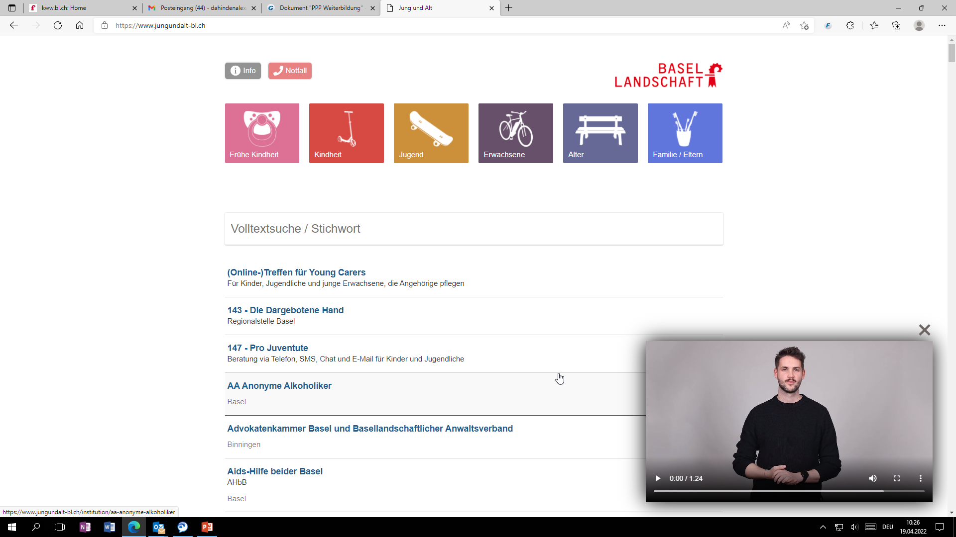
Suchportal für Fach- und Beratungsstellen BL
www.jungundalt-bl.ch

Slide 75
Leitfäden
Früherkennung von Gewalt in der frühen Kindheit (Leitfaden für Fachpersonen im Frühbereich)
Kindesmisshandlung und Kindesschutz (Leitfaden zu Früherfassung und Vorgehen in der ärztlichen Praxis)
Kindeswohlgefährdung erkennen und angemessen handeln (Leitfaden für Fachpersonen aus dem Sozialbereich)
↓
Früherkennung von Gewalt an Kindern | Kinderschutz Schweiz
Notes:
Links führen zu Kinderschutz Schweiz, die zahlreiche wertvollen Materialien erarbeitet haben.

Slide 76
Merkblätter
Fachbereich Kindes- und Jugendschutz BL:
Website: www.kindesschutz.bl.ch
Merkblatt Meldevorschriften der KOKES (Version März 2019), Anhang 1 (Muster Meldung an KESB)
Ergänzungen zum Merkblatt Melderechte und Meldepflichten für BL
Merkblatt_Meldung_an_Kindesschutzbehörde.pdf (baselland.ch)
Adressliste für Anlaufstellen im Kindes- und Jugendschutz BL (Stand 2021)
Notes:
Links überprüfen

Slide 77

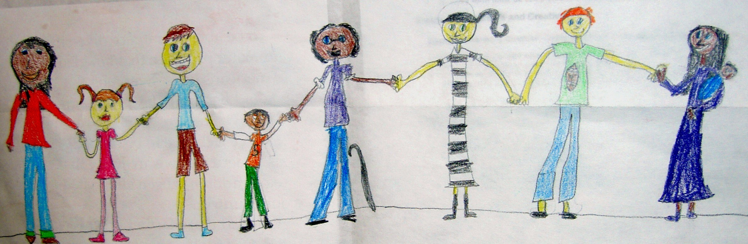
Vielen Dank für Ihre Aufmerksamkeit,
Ihr Engagement und Interesse
Wir freuen uns, Sie am 6. September 2022 wieder zu sehen.

